Slide 2
Darlleniad: 1 Ioan 4: 7-21
Cariad Duw a'n cariad ni
⁷ Ffrindiau annwyl, gadewch i ni garu'n gilydd, am fod cariad yn dod oddi wrth Dduw. Mae pawb sy'n caru fel hyn wedi'i eni'n blentyn i Dduw ac yn nabod Duw.
⁸ Os ydy'r cariad hwn ddim gan rywun, dydy'r person hwnnw ddim yn

Slide 3
nabod Duw chwaith – am mai cariad ydy Duw.
⁹ Dyma sut wnaeth Duw ddangos ei gariad aton ni: anfonodd ei unig Fab i'r byd, er mwyn i ni gael bywyd drwyddo.
¹⁰ Dyma beth ydy cariad: dim y ffaith ein bod ni'n caru Duw, ond y ffaith ei fod e wedi'n caru ni ac anfon ei Fab yn aberth oedd yn gwneud iawn am

Slide 4
ein pechodau ni.
¹¹ Ffrindiau annwyl, os ydy Duw wedi'n caru ni gymaint â hyn, dylen ninnau hefyd garu'n gilydd.
¹² Does neb erioed wedi gweld Duw; ond os ydyn ni'n caru'n gilydd, mae Duw yn byw ynon ni ac mae ei gariad yn dod yn real yn ein bywydau ni.
¹³ Dŷn ni'n gwybod ein bod ni'n byw ynddo fe, a bod ei fywyd e ynon ni,

Slide 5
am ei fod yn rhoi ei Ysbryd i ni.
¹⁴ A dŷn ni wedi gweld ac yn gallu tystio fod y Tad wedi anfon ei Fab i achub y byd.
¹⁵ Os ydy rhywun yn cydnabod mai Iesu ydy Mab Duw, mae Duw yn byw ynddyn nhw a hwythau yn Nuw.
¹⁶ Dŷn ni'n gwybod faint mae Duw yn ein caru ni, a dŷn ni'n dibynnu'n llwyr ar y cariad hwnnw. Cariad ydy Duw.

Slide 6
Mae'r rhai sy'n byw yn y cariad yma yn byw yn Nuw, ac mae Duw yn byw ynddyn nhw.
¹⁷ Am fod cariad yn beth real yn ein plith ni, dŷn ni'n gallu bod yn gwbl hyderus ar y diwrnod pan fydd Duw yn barnu. Dŷn ni'n byw yn y byd yma fel gwnaeth Iesu Grist fyw.
¹⁸ Does dim ofn yn agos at y cariad yma, achos mae cariad perffaith yn

Slide 7
cael gwared ag ofn yn llwyr. Os ydyn ni'n ofnus mae'n dangos ein bod ni'n disgwyl cael ein cosbi, a'n bod ni ddim wedi cael ein meddiannu'n llwyr gan gariad Duw.
¹⁹ Dŷn ni'n caru'n gilydd am ei fod e wedi'n caru ni gyntaf.
²⁰ Pwy bynnag sy'n dweud ei fod yn caru Duw ac eto ar yr un pryd yn casáu brawd neu chwaer, mae'n

Slide 8
dweud celwydd. Os ydy rhywun ddim yn gallu caru Cristion arall mae'n ei weld, sut mae e'n gallu caru'r Duw dydy e erioed wedi'i weld?
²¹ Dyma'r gorchymyn mae Duw wedi'i roi i ni: Rhaid i'r sawl sy'n ei garu e, garu ei gyd-Gristnogion hefyd.
Amen

Slide 10
Cariad

Slide 11
Dydd Sant Folant
St. Valentine’s Day.
Dydd
Santes
Dwynwen.
Chwefror 14eg
Ionawr 25ain
Faint o arian mae pobl yn wario?
Rhodd mwyaf poblogaidd?
Dynion - £40
Merched - £24.
Blodau

Slide 13
Cofio’r Holocost
Hanes André Trocmé
Notes:
Lluniau i gyd o wefan www.yadvashem.org

Slide 14
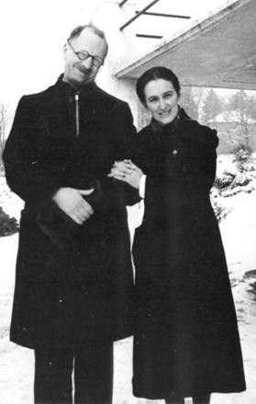
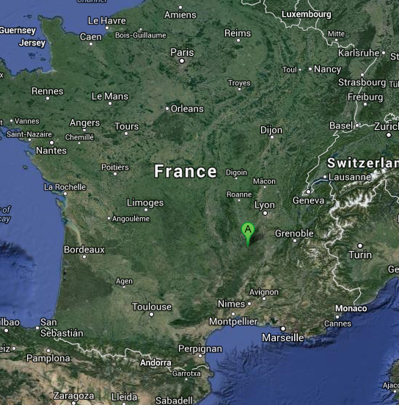
André a Magda Trocmé
Paris
Swistir
Ffrainc
Pentref
Le Chambon – sur-Lignon
Notes:
Map – Google Maps

Slide 15
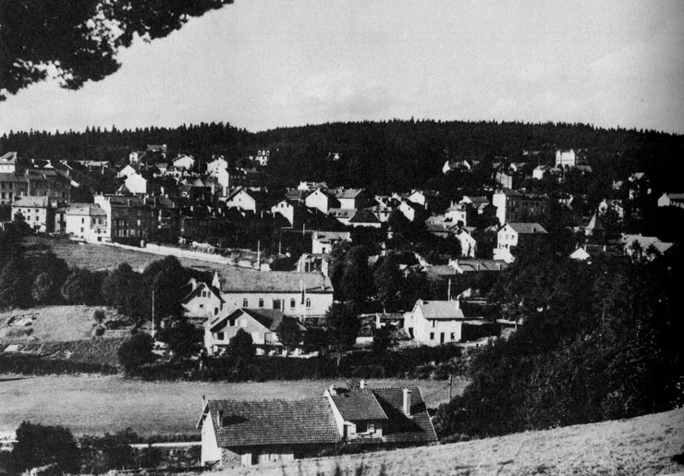
Pentref Le Chambon - sur - Lignon

Slide 16
Rwyt i garu dy gymydog fel rwyt ti'n dy garu dy hun.
(Marc 12:31)

Slide 17

Ewrop dan reolaeth y Natsïaid.
Notes:
Llun: http://commons.wikimedia.org/wiki/User:DrRandomFactor

Slide 18
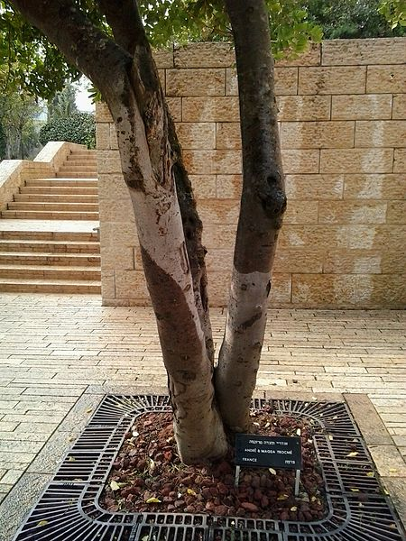
Coeden yn
Yad Vashem.
Notes:
Llun: http://commons.wikimedia.org/wiki/User:DrRandomFactor

Slide 19
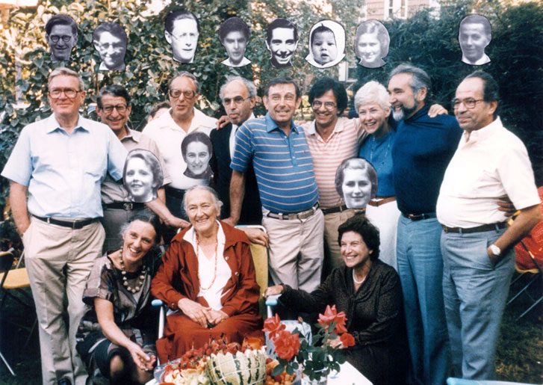
Magda Trocmé a rhai o’r Iddewon
a achubwyd.
Notes:
Y lluniau du a gwyn ydy’r bobl fel oedden nhw yn ystod y rhyfel.

Slide 20
“Fi ydy'r bugail da. Mae'r bugail da yn fodlon marw dros y defaid.”
(Ioan 10:11)

